Slide 1
NHẬN DIỆN ẢNH VĂN BẢN & XUẤT RA VĂN BẢN
Mã nhóm BTL:DIP2021.13
Thành viên:
Vũ Danh Hùng – B18DCCN259
Tô Mạnh Đức – B18DCCN182
Nguyễn Quang Liêm – B18DCCN325

Slide 2
I. Giới thiệu cách tiếp cận
1.GrayScale
2. Phân ngưỡng ảnh
3. Phép giãn ảnh
4. Contours
5. Thuật toán/ Code

Slide 3
1. GrayScale
Là 1 hệ thống màu có mô hình màu đơn giản nhất với 256 cấp độ xám biến thiên từ màu đen đến màu trắng.
Kết quả được xuất ra sẽ có màu trắng đen.
Được sử dụng cả trong công nghiệp in lẫn dùng trong việc thể hiện ảnh lên các thiết bị số.
Ảnh xám (Gray image) hay còn gọi là ảnh đơn sắc (Monochromatic), mỗi giá trị điểm ảnh (Pixel) trong ma trận điểm ảnh mang giá trị từ 0 đến 255.
Trong không gian màu RGB, để có 1 ảnh xám cần có phải có giá trị kênh màu Red(x, y) = Green(x, y) = Blue(x, y) (với x, y lần lượt là tọa độ của điểm ảnh).

Slide 4
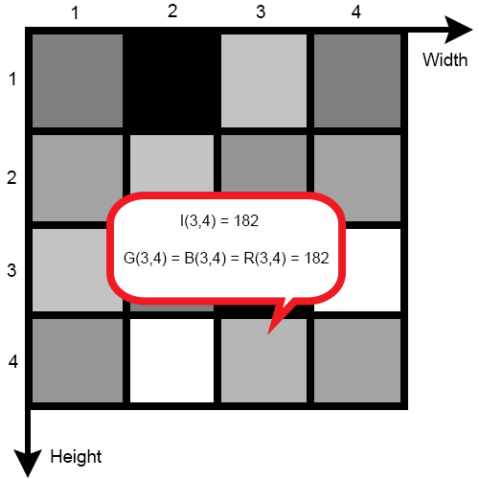
1. GrayScale
Công thức tính cường độ sáng tại 1 điểm ảnh từ ảnh RGB:
I(x, y) = 0.299 * Red(x, y) + 0.587 * Green(x, y) + 0.114 * Blue(x, y)
I(x, y): cường độ sáng tại điểm ảnh (x, y) của ảnh xám.
Red(x, y): giá trị của kênh màu Red tại điểm ảnh (x, y) của ảnh màu (RGB).
Green(x, y): giá trị của kênh màu Green tại điểm ảnh (x, y) của ảnh màu (RGB).
Blue(x, y): giá trị của kênh màu Blue tại điểm ảnh (x, y) của ảnh màu (RGB).

Slide 5
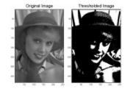
2. Phân ngưỡng ảnh
Phân ngưỡng ảnh thực hiện việc giảm mức xám biểu diễn trong ảnh về 2 mức, hay còn gọi là quá trình nhị phân hóa ảnh
Gọi ảnh vào là I, ảnh kết quả sau phân ngưỡng là I’, giá trị ngưỡng là T. Khi đó, giá trị của ảnh I’ tại vị trí (i,j) được xác định theo công thức:
I’(i,j)= min , nếu I(i,j)>T
I’(i,j)= max , nếu I(i,j)≤T
Với min= 0; max được chọn dựa trên cách biểu diễn, với ảnh mà mỗi điểm ảnh được biểu diễn bởi 8 bít ta chọn max=255.

Slide 6
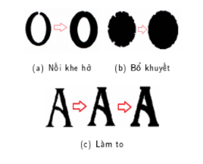
3. Phép giãn ảnh
Phép giãn ảnh làm dày/ làm to đối tượng ( làm đối tượng phát triển).
Điền ( làm đầy, nối) những đoạn đứt gãy
Bổ sung những phần khuyết thiếu của đối tượng

Slide 7
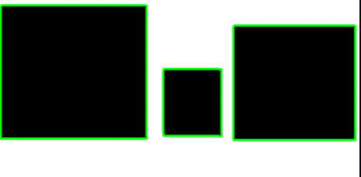
4. Contours
Là tập các điểm liên tục tạo thành một đường viền (boundary), và không có khoảng hở trong đường viền đó
Đặc điểm chung trong một contour là các các điểm có cùng xấp xỉ một giá trị màu, hoặc cùng mật độ
Contour là một công cụ hữu ích được dùng để phân tích hình dạng đối tượng, phát hiện đối tượng và nhận dạng đối tượng
Để tìm contour chính xác, chúng ta cần phải nhị phân hóa ảnh

Slide 8

5. Thuật toán/ Code
a. Chuyển đổi ảnh màu RGB sang Grayscale
Input: Ma trận ảnh màu(RGB)
Output: Ma trận ảnh đa mức xám(Grayscale)
Dùng trực tiếp thư viện cv2 trong opencv-python

Slide 9
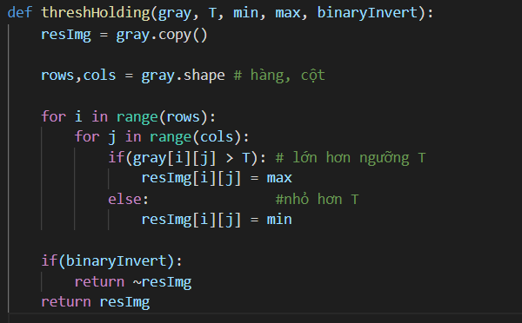
5. Thuật toán/ Code
b. Phân ngưỡng ảnh
Input: Ma trận ảnh đa mức xám(Grayscale), ngưỡng T, min, max,binaryInvert
Output: Ma trận ảnh sau phân ngưỡng

Slide 10
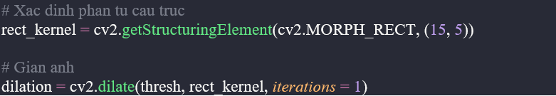
5. Thuật toán/ Code
c. Làm giãn ảnh
Input: Ma trận ảnh sau phân ngưỡng
Output: Ma trận ảnh sau giãn
Dùng trực tiếp thư viện cv2 trong opencv-python

Slide 11
5. Thuật toán/ Code
d. Tìm Contours
Input: Ma trận ảnh sau giãn
Output: Mảng các contour
Dùng trực tiếp thư viện cv2 trong opencv-python

Slide 12
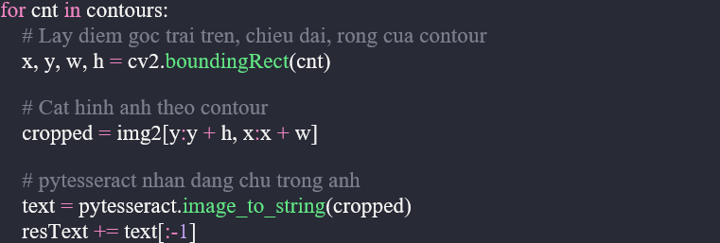
5. Thuật toán/ Code
e. Sử dụng pytesseract để nhận dạng chữ
Lấy điểm góc trái trên nhất, chiều dài, rộng của contour
Cắt hình ảnh gốc theo contour
Feed ảnh đã cắt cho pytesseract để nhận diện chữ

Slide 13
II.Thực hiện
1.Đọc ảnh
2. Thực hiện thuật toán
3. Thử nghiệm và kết quả

Slide 14
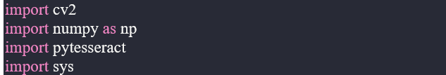
1. Đọc ảnh
Import các thư viện được sử dụng
Sử dụng hàm thư viện imread()

Slide 15
2. Thực hiện các thuật toán
Cách thực hiện các thuật toán đã được trình bày luôn trong mục I phần 5 (ở trên)
Mã nguồn đầy đủ của chương trình được trình bày trong phần phụ lục file Word

Slide 16
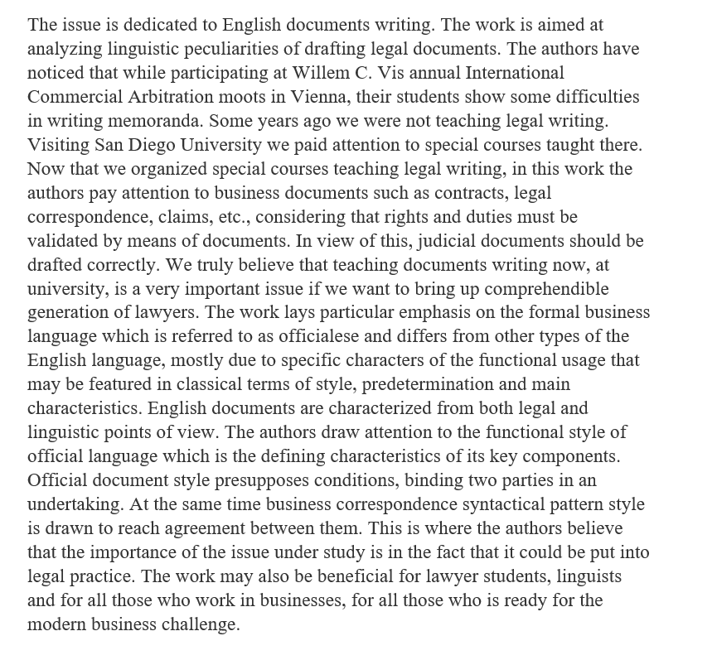
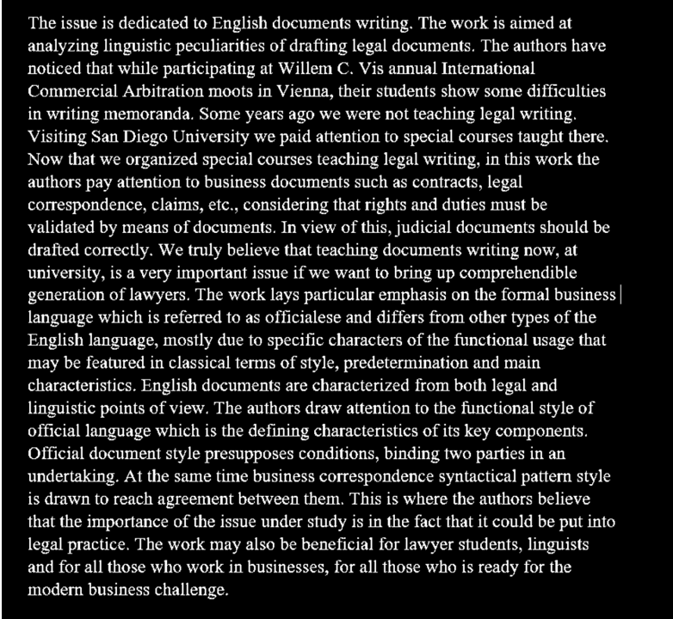
3. Thử nghiệm và kết quả
Ảnh gốc
Ảnh sau phân ngưỡng

Slide 17

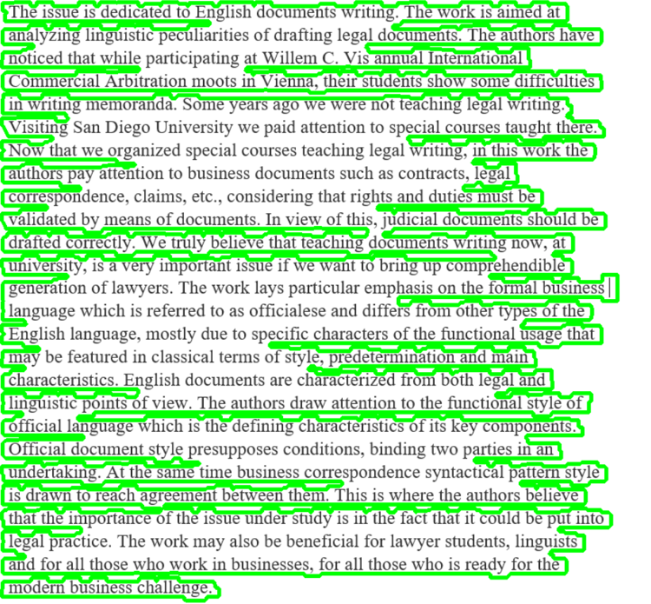
3. Thử nghiệm và kết quả
Ảnh sau giãn
Ảnh sau drawContours

Slide 18
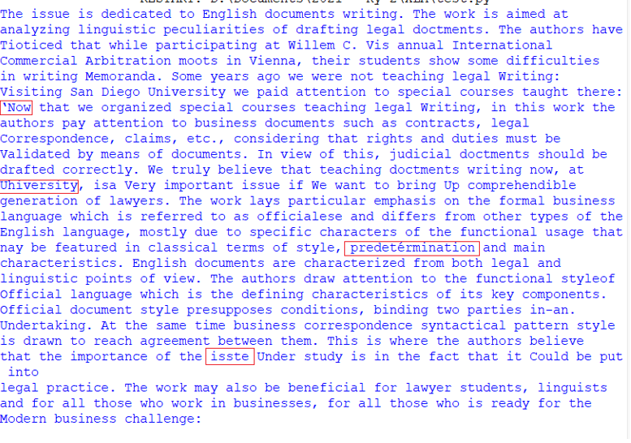
3. Thử nghiệm và kết quả
Đánh giá kết quả:
Văn bản đầu ra gần giống với ảnh, sai một vài từ
Dự đoán nguyên nhân:
Thư viện pytesseract nhận diện nhiều dòng 1 lúc kém.
Văn bản nhận được

Slide 19
Cảm ơn thầy và các bạn đã lắng nghe!!!

